Slide 1



Taller de Angular 5 y Angular Material
Dageno
RafaMellado
Daniel Gestino Notario Rafael Mellado Jiménez

Slide 2
Índice
¿ Qué es Angular ? ¿ Y Angular Material ?
¿ Cómo trabaja Angular ?
Módulos
Componentes
Templates
Metadatos
Unión de datos
Directivas
Taller práctico.

Slide 3
¿ Qué es Angular y Angular Material ?
Es un Framework de desarrollo para JavaScript creado por Google.
Separación completa entre front-end y back-End
Facilita el desarrollo de aplicaciones SPA
Páginas web reactivas sin necesidad de recargar el navegador
Angular Material es un módulo que podemos integrar a nuestro framework

Slide 4
2. ¿ Cómo trabaja Angular ?
Arquitectura de componentes.
Bloques principales de Angular:
Módulos.
Componentes
Metadatos
Unión de datos
Templates (HTML)
Directivas
Servicios
Inyección de dependencias

Slide 5
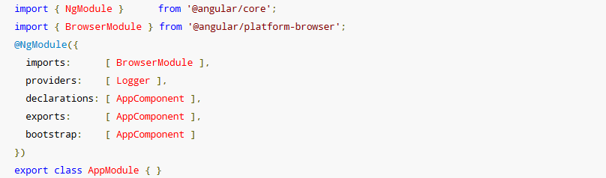
a. Módulos
Los módulos son conjuntos de código.
Aportan funcionalidades ya implementadas para mayor comodidad.
Siguen un estándar común, ECMAScript 6 (2015)
Módulos como librerías de conjunto de módulos.

Slide 6

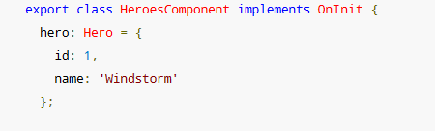
b. Componentes
Un componente controla partes determinadas de la pantalla que mostramos, comúnmente llamado vistas.
La lógica interna de un componente se define dentro de una clase.
Y esta clase será la que interactúe con la vista.

Slide 7
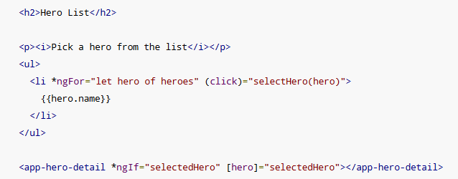
c. Templates
Las plantillas son un tipo de HTML que le proporciona directrices a Angular
sobre cómo debe definir la vista de nuestro componente.
Podemos añadir componentes a nuestras Templates que ya pertenecen a otro.

Slide 8
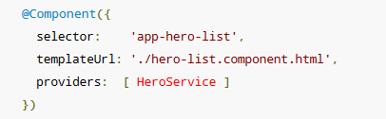
d. Metadatos
Los metadatos, le proporcionan a Angular cómo debe ser procesada una clase.
Selectores: Estos selectores CSS explicarán a Angular insertar una instancia del componente cuando en nuestra plantilla encuentre el selector.
Dirección de la plantilla: Dirección donde se encuentra nuestra plantilla del componente.
Proveedores: Array de inyección de dependencia que requiere nuestro componente.

Slide 9

e. Unión de datos
Gracias a la unión de datos, Angular, da una visión diferente a la inserción y actualización de datos.
Disponemos de 4 formas de Data binding:
Interpolación:
Property-binding:
Event-binding:
Two-way binding:

Slide 10

e. Directivas
Son instrucciones que recibe Angular para modificar el renderizado de las templates.
Veremos 2 tipos de directivas:
Directivas estructurales:
Directivas atributo:

Slide 11

Dudas, preguntas u objeciones

Slide 12
Bibliografía
Todas las imágenes y documentación sobre Angular cinco en esta presentación podeis encontrarla en la página oficial de Angular.
Página Oficial de Angular: https://angular.io/

Slide 13



Redes sociales
Por último os dejamos nuestras redes sociales por aquí por si tenéis alguna más concreta.
Dageno
RafaMellado
@DaniGestino
@RafaMelladoJim

Slide 14
Taller de Angular 5 y Angular Material
Comenzamos lo difícil

